Slide 1
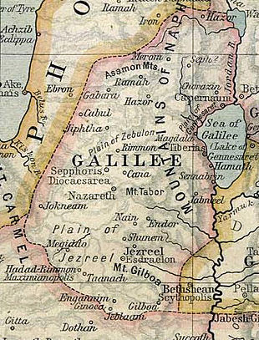
Una mappa della Galilea antica. Cana è situata a nord-est di Nazaret e a nord del Monte Tabor.

Slide 2
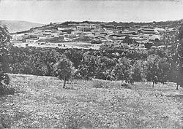

Slide 3
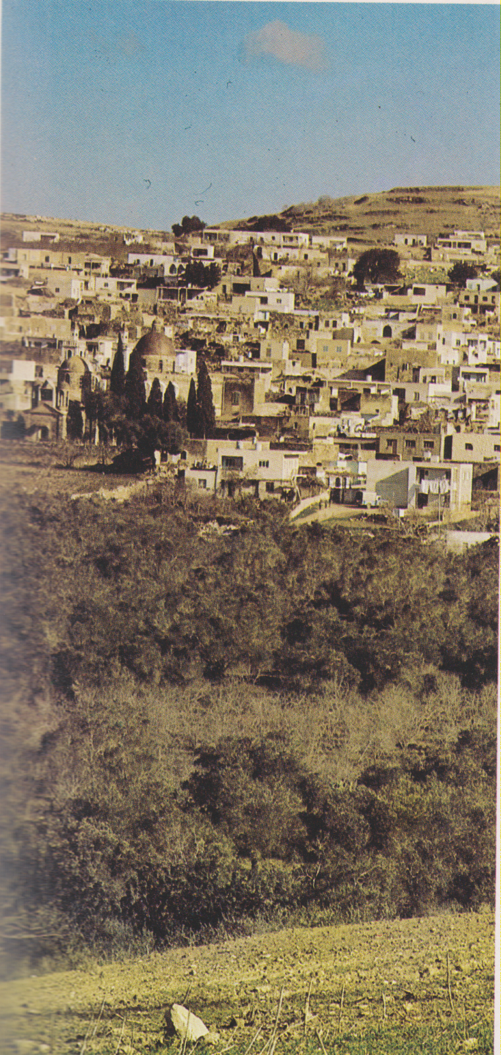
Cana

